Slide 1

中国古代散文发展概述
先秦历史、诸子散文
汉代政论、史传和赋
魏晋南北朝辞赋
唐宋古文运动
元明清散文流派
红树主人 2016-03-16

Slide 2

古代散文：
我国古代，为区别于韵文、骈文，凡不押韵、不重排偶的散体文章，包括经、传、史在内，一律称之为散文。

Slide 3
我国古代散文的发端，可以追溯到殷商时代，商朝的 甲骨卜辞中，已经出现不少完整的句子。西周 青铜器上的铭文，有的长达三、五百字，记录贵族事功、诉讼原委或赏赐情由等等，记叙的内容已经相当丰富。这些可以看作是古代散文的雏形。
春秋战国时期，是我国古代散文蓬勃发展的阶段，出现了许多优秀的散文著作，这就是文学史上的先秦散文。先秦散文分为两种，历史散文和诸子散文。

Slide 4
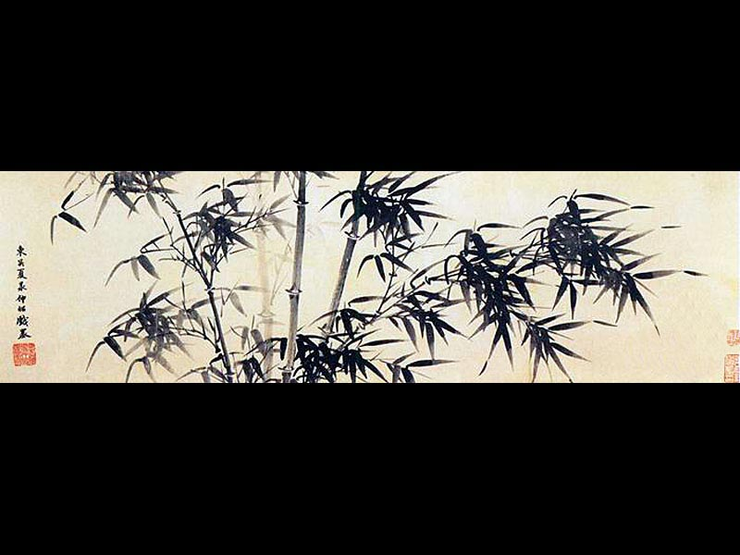
一、先秦
1.第一部散文集
2.诸子散文
3.历史散文

Slide 5
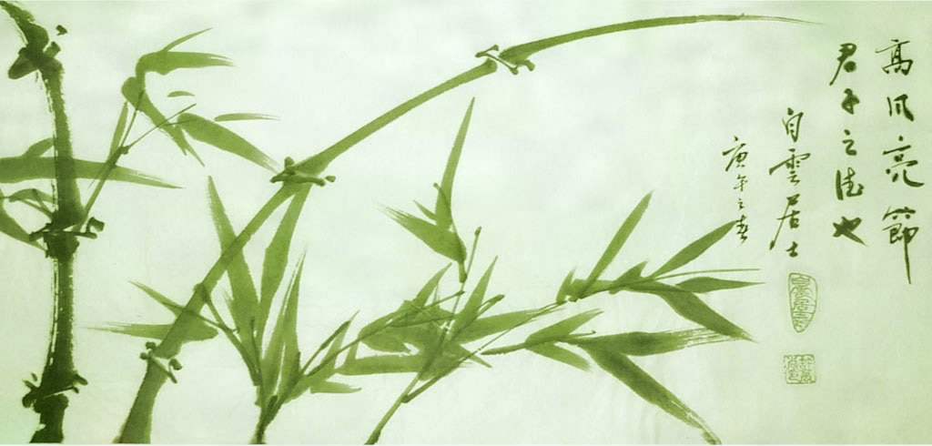
诸子散文（说理）
历史散文（记事）
（春秋战国哲学家、史学家）
卜辞
（殷商巫师）
《尚书》
（商周史官）
应用阶段
《尚书》：原称《书》，到汉代改称《尚书》，意为上代之书。这是我国第一部史书兼散文集。

Slide 6

诸子散文：多种流派，百家争鸣
汉代对先秦文化学术进行总结整理，把诸子分为儒、道、阴阳、法、名、墨、纵横、杂、农、小说十家。
儒家：《论语》（言简意赅）
《孟子》（言辞雄辩）“仁”
《荀子》（论证缜密）
道家：《老子》
《庄子》（想象奇特）“无为而治”
法家：《韩非子》（犀利峻峭）“因时制宜”
墨家：《墨子》（逻辑性强） “兼爱”
杂家：《吕氏春秋》（条理分明）

Slide 7

历史散文：内容丰富，形式多样。
1.《春秋》 (鲁国编年史，据传是孔子修订)
《春秋》记事语言极为简练，然而几乎一字一句都暗含褒贬之意，后人称之为“微言大义”或“春秋笔法”。其中的意义很不容易为读者所领会，后来就有解说、补充它的书出来。现存的有《春秋公羊传》、《春秋谷梁传》、《春秋左氏传》，世称“春秋三传”。
2.《左传》编年体（原名《左氏春秋》，《春秋左氏传》，简称《左传》，相传为春秋末年左丘明为解释《春秋》所作，实质上是一部独立撰写的史书。善描战争）
3.《国语》国别体（一般认为左丘明所写，长于记言）
4.《战国策》国别体（西汉刘向辑成，长于说事 ）

Slide 8
总结
先秦散文开创了我国散文的最基本形式，即议论文和记叙文。后世散文尽管有许多发展变化，但与以上两种形式都有密切联系。虽然当时主要取散文的实用性，但其文学性的光芒已不可掩抑，在叙事写人、寓理于形和语言艺术方面都是后世良好的先导。

Slide 9
二、汉代
1.史传文
2.政论文
3.赋

Slide 10
史传文：司马迁、班固
政论文：贾谊、晁错
汉 赋：汉赋四大家等
汉代散文

Slide 11
史传文：
汉武帝时，罢黜百家，独尊儒术，封建王朝迫切需求总结古代文化，给予大一统的统治局面以哲学和历史的解释。
1.《史记》——西汉 司马迁
①开创了“纪传体”体例。②开创了综合纂史方法。
③秉笔直书。④形象生动。
《史记》作者司马迁创造的以人物为中心的纪传体，在汉以后一直是历代王朝正史所沿用的体制。
究天人之际，通古今之变，成一家之言。（《报任安书》）
鲁迅誉为：“史家之绝唱，无韵之《离骚》。”
2.《汉书》——东汉 班固
①具有浓厚的封建正宗思想。
②开创了断代为史的编纂体例。
③资料丰富，保存许多重要的历史文献。
《汉书》的体制虽承袭《史记》，但它是中国第一部断代史,记载了汉高祖元年(公元前206)至王莽四年(公元23)共 229年的断代历史。

Slide 12
政论文：
1.贾谊（西汉）
《过秦论》
《治安策》
《论积贮疏》
2.晁错（西汉）
《守边劝农疏》
《论贵粟疏》
3.王充（东汉）
《论衡》

Slide 13
赋：
1.赋的产生：
赋作为一种文体，早在战国时代后期便已经产生了。赋的名称始于战国赵人荀卿的《赋篇》。
旧传楚国宋玉有赋体作品《高唐赋》、《神女赋》和《登徒子好色赋》等，辞藻华美，且有讽谏用意，较之荀赋,似与汉赋更为接近,但或疑为后人伪托，尚无定论。
到汉代形成特定的体制，讲究文采、韵节，兼具诗歌和散文双重性质。接近散文的称“文赋”，接近于骈文的称“骈赋”。

Slide 14

《登徒子好色赋》
……玉曰：“天下之佳人，莫若楚国；楚国之丽者，莫若臣里；臣里之美者，莫若臣东家之子。东家之子，增之一分则太长，减之一分则太短；著粉则太白，施朱则太赤。眉如翠羽，肌如白雪。腰如束素，齿如含贝。嫣然一笑，惑阳城，迷下蔡。然此女登墙窥臣三年，至今未许也。登徒子则不然……

Slide 15
2.赋的特点：
体物写志，注重铺陈，词藻华美，色彩绚丽，吸收了楚辞的特点。
正由于赋的发展与楚辞有着密切关系，所以汉代往往辞赋并称。

Slide 16
3.赋的发展：
大赋——京都赋——小赋
东汉中后期，传统大赋缺少创新，小赋兴起。这些小赋以抒情为中心，往往带有尖锐的批判性。代表作有张衡的《归田赋》蔡邑的《述行赋》赵壹的《刺世疾邪赋》和祢衡的《鹦鹉赋》。这些赋，不再是主客对话的形式，而是作者的直接描写，这种转变为魏晋以后的辞赋发展奠定了基础。赋体的流变：骚赋、汉赋、骈赋、律赋、文赋
4.代表作家及作品：
枚乘《七发》
司马相如《子虚》《上林》
扬雄《甘泉》《河东》《羽猎》《长杨》
班固《两都赋》
张衡《二京赋》、《归田赋》
蔡邕《述行赋》
祢衡《鹦鹉赋》
赵壹《刺世疾邪赋》
汉赋四大家

Slide 17
三、魏晋南北朝
辞赋

Slide 18
文学进入自觉时期，文学创作个性化，文学价值受到重视。
文学阶段

Slide 19
1.特征
①内容上：抒情色彩越来越浓，表达社会政治见解和抒发个人感慨往往密切结合。（写山水景物的散文、抒情小赋）
②形式上：骈偶化倾向逐渐明显，更加讲求遣词造句的艺术技巧，体裁愈益多样化。（骈文）
2.代表作家
魏：三曹
魏晋：阮籍、嵇康
东晋：王羲之、陶渊明
南朝：鲍照

Slide 20
关于骈文
也称“骈体文”“骈俪文”或“骈偶文”，因其常用四字、六字句，故也称“四六文”。
全篇以双句为主，讲究对仗的工整和声律的铿锵。
骈文作为和散文对举的一种文体，产生于魏晋，盛行于六朝，中唐古文运动以后衰落，在元明两代成为绝响，至清初，作者接踵而起。

Slide 21
魏晋南北朝辞赋代表
王粲 《登楼赋》
曹植 《洛神赋》
向秀 《思旧赋》
陶渊明 《归去来兮辞》
江淹 《恨赋》《别赋》
庾信 《哀江南赋》《小园赋》《枯树赋》

Slide 22
庾信《哀江南赋》选：
日暮途远，人间何世！将军一去，大树飘零；壮士不还，寒风萧瑟。荆璧睨柱，受连城而见欺；载书横阶，捧珠盘而不定。
（我年已高而归途遥远，这是什么人间世道啊！冯异将军一去，大树即见飘零。荆轲壮士不回，寒风倍感萧瑟。我怀着蔺相如持璧睨柱之志，却不料为不守信义之徒所欺；又想象毛遂横阶逼迫楚国签约合纵那样，却手捧珠盘而未能促其定盟。）

Slide 23
从总体看，南北朝时期是骈文兴盛的时代，散文并不发达，代表这一时期散文成就的是一些史传、地理等学术著作，而这些著作，其文风在不同程度上也受到骈文的影响，其中比较突出的有几部著作，即郦道元的《水经注》，杨衒之的《洛阳伽蓝记》以及刘义庆的《世说新语》和颜之推的《颜氏家训》。

Slide 24
四、唐宋
散文发展的高峰期
古文运动

Slide 25
唐承六朝和隋之后，骈体文盛行的局面一开始还没有多大改变，初唐王勃的《滕王阁序》和骆宾王的《代李敬业传檄天下文》可算骈文中的双壁。其中警句：“落霞与孤鹜齐飞，秋水共长天一色。”，“请看今日之域中，竟是谁家天下“，更是传诵不衰。
骈体文在形式上过分束缚，使文章的抒情、叙事、说理等多种功能受到很大的伤害，从政教需要来看，骈体文显得不切实用。

Slide 26
1.扬六朝余波，讲究辞采的骈文。王勃《滕王阁序》
2.革六朝旧习，散行流畅的古文。
古文运动
唐宋八大家

Slide 27
古文运动:
中唐时期，伴随着政治变革，韩愈、柳宗元等人尖锐批判六朝以来的骈俪文，提倡更为实用的上继先秦两汉问题的散文，并称之为“古文”，而与骈俪文相对立。在他们的影响下，中唐文风大变，清新流畅的新文体基本上取代了几百年来骈文的统治地位。这次文体革新被称为唐代古文运动。
古文：与骈文相对而言的，更为实用、不讲对偶声律的散体文。
背景：
1.文学因素：魏晉以来骈体文盛行，其內容空洞，远离实际。
2.社会因素：中唐之后国势日渐衰微，士子文人想恢复大唐国风、重振国家势力，于是从古代的思想、文学中找出可以改变当时社会的精神价值----儒家思想与先秦两汉散文。

Slide 28
宋代古文运动
晚唐时期社会动荡，随韩愈、柳宗元等中唐一批散文家去世后，古文创作缺乏有力 的后继者，以李商隐为代表作家的骈体文仍然居优势。一直到宋真宗时，形成了风靡一时的骈体——“西昆体”。
欧阳修在北宋中叶发起继韩柳之后的再一次古文运动，欧阳修以他文坛盟主的地位，快速形成了以他为首的，包括曾巩、王安石、三苏在内的文学集团，于是一度中断了的韩柳古文传统得到继承与发扬。
苏轼继欧阳修后领导古文运动并取得完全胜利。他的创作代表了宋代散文的最高成就。

Slide 29
唐宋八大家
韩 愈：《师说》
《祭十二郎文》
柳宗元：《种树郭橐驼传》
《捕蛇者说》
欧阳修：《醉翁亭记》
《秋声赋》
《伶官传序》
苏 洵：《六国论》
苏 轼：《石钟山记》
苏 辙：《上枢密韩太尉书》
王安石：《游褒禅山记》
曾 巩：《墨池记》

Slide 30
唐宋的散文是在先秦两汉散文和六朝散文的基础上发展和提高，各类文章丰富多彩，艺术水平也超越现代。八大家的散文成为元明清三代学习的楷模。

Slide 31
五、元明清
流派纷呈

Slide 32
本期散文基本上继承、发展了唐宋古文运动的精神。
1、元代散文和宋代相比，远为逊色。
2、明代的散文取材较为广泛，后期散文的表现手法也较为多样，尤其是晚明小品文。小品文具体指篇幅短小精悍，格调清新自然，抒写性灵，情趣盎然的散文。袁中郎《满井游记》，张岱《湖心亭看雪》，《西湖七月半》等都是脍炙人口的名篇。
3、清代散文，包括古文和骈文。

Slide 33
明代
明初：宋濂：“开国文臣之首”，《秦士录》《送东阳马生序》
刘基：《卖柑者言》《郁离子》
明中叶：前后七子的复古派
1.李梦阳、何景明为首的前七子发起复古运动，倡导文必秦汉。对扫荡八股文风起到一定积极作用，同时又走上了盲目摸拟古人的路子。2.后来的李攀龙、王世贞为代表的后七子复古运动，也再一次重复了他们的错误。
明中晚：反对复古的唐宋派，主张性灵的公安派、竟陵派。
1.归有光等唐宋派首先起来反对复古派。
2.进而万历年间的公安派也加入猛烈抨击拟古主义的队伍。公安派以袁宗道、袁宏道、袁中道为代表，时称“三袁”。袁宏道最为著名，提出了“性灵说”。公安派的散文创作特点：冲破传统古文的陈规旧律，自然流露个性，语言不事雕琢。
3.与公安派存在的同时还有以钟惺、谭元春为代表的竟陵派，他们也主张独抒性灵。
晚明：张 岱：《西湖七月半》《湖心亭看雪》
“公安派”和“竟陵派”
对前后七子复古主义批评较为深刻的，是万历年间的“公安派”。由于其代表人物袁氏三兄弟系湖北公安人，故得此名。与公安派同时稍后的竟陵派，也是反对诗文拟古的。其主要人物有钟惺（1574—1624），字伯敬，号退谷；谭元春（1586—1637）字友夏。因为他们都是竟陵（今湖北天门）人，故被称为竟陵派。他们的文学主张，大体同于公安派。

Slide 34
清代 清代影响最大的是桐城派。
明末清初 侯方域：《李姬传》《马伶传》
夏完淳：《狱中上母书》
桐城派是清中叶最著名的流派，主要作家有方苞、刘大櫆、姚鼐。
注重“义理”和“考据” 等。提出了“义法”主张，是桐城派古文的基本理论。文章多简洁自然，但缺乏生气。
代表作品有方苞的《狱中杂记》《左忠毅公逸事》，姚鼐的《登泰山记》等。
与桐城派异趣的散文家有袁枚、郑燮、沈复等。提倡“性灵”，反对模古。
资产阶级文化启蒙：龚自珍《病梅馆记》，梁启超《少年中国说》。
桐城派是我国清代文坛上最大的散文流派，亦称“桐城古文派”。桐城派以其文统的源远流长、文论的博大精深、著述的丰厚清正而闻名，在中国古代文学史上占有显赫地位。戴名世、方苞、刘大櫆、姚鼐被尊为桐城派“四祖”，师事、私淑或膺服他们的作家，遍及全国19个省(市)计1211人，传世作品2000余种，主盟清代文坛200余年，其影响延及近代。戴名世是桐城派奠基人；方苞为桐城派创始人；方苞、刘大櫆、姚鼐被尊为“桐城三祖”。桐城派以地域（属安徽省安庆市）而命名，主要因为其早期重要作家皆为桐城人。“天下之文章，其在桐城乎?”（曾国藩）桐城被誉为“文都”，主要因为桐城派在清代时期的极大影响力。

Slide 35
鸦片战争时期
龚自珍直接继承和发扬先秦诸子百家散文无所拘忌的创造精神，突破一般记事和议论模式，自由大胆地表示自己的见解和情感，开创了经世散文的新风，标志着清代散文的转折。
代表作品：《病梅馆记》（反对摧残自然生机、追求个性解放）

Slide 36
晚清时期
康有为和梁启超：主张变法维新，冲击桐城派。梁启超创立的新文体散文比传统古文通俗，条理明畅，不避俚语俗言，并吸收外文语法，大胆抒写新见解，笔锋常带感情，又极大的感染力语说服力。
代表作品：梁启超《少年中国说》

Slide 37
《少年中国说》
故今日之责任，不在他人，而全在我少年。少年智则国智，少年富则国富，少年强则国强，少年独立则国独立，少年自由则国自由，少年进步则国进步，少年胜于欧洲则国胜于欧洲，少年雄于地球则国雄于地球。

Slide 38


Slide 39
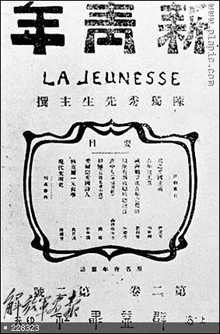
“五四”新文化运动以非常彻底的革命精神和创新精神，一方面彻底批判封建伦理道德和封建文化思想，一方面提倡白话文，坚决反对桐城派及其旁支余脉，直至其消歇。

Slide 40
至此，散文进入了一个完全崭新的历史时期。

Slide 41
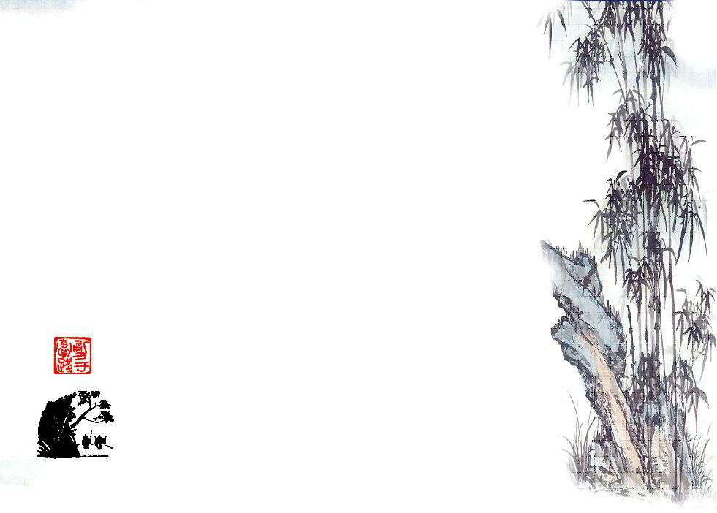
创造形象，诗文有别
意喻之米，文喻之炊而为饭，诗喻之酿而为酒。
①诗歌常用比兴，散文注重写实。
②诗歌刻画形象多跳跃和省略，散文则交代得细致真实。
③诗歌给人更多想象空间，散文给人更具体逼真的感受。
11

Slide 42
散文的主要特点
1. 形散而神不散。“形散”主要是说散文取材十分广泛自由，不受时间和空间的限制；表现手法不拘一格：可以叙述事件的发展，可以描写人物形象，可以托物抒情，可以发表议论，而且作者可以根据内容需要自由调整、随意变化。“神不散”主要是从散文的立意方面说的，即散文所要表达的主题必须明确而集中，无论散文的内容多么广泛，表现手法多么灵活，无不为更好的表达主题服务。
2. 意境深邃，注重表现作者的生活感受，抒情性强，情感真挚。作者借助想象与联想，由此及彼，由浅入深，由实而虚的依次写来，可以融情于景、寄情于事、寓情于物、托物言志，表达作者的真情实感，实现物我的统一，展现出更深远的思想，使读者领会更深的道理。
3. 语言优美凝练，富于文采。所谓优美，就是指散文的语言清新明丽，生动活泼，富于音乐感，行文如涓涓流水，叮咚有声，如娓娓而谈，情真意切。所谓凝练，是说散文的语言简洁质朴，自然流畅，寥寥数语就可以描绘出生动的形象，勾勒出动人的场景，显示出深远的意境。散文力求写景如在眼前，写情沁人心脾。散文素有“美文”之称，它除了有精神的见解、优美的意境外，还有清新隽永、质朴无华的文采。经常读一些好的散文，不仅可以丰富知识、开阔眼界，培养高尚的思想情操，还可以从中学习选材立意、谋篇布局和遣词造句的技巧，提高自己的语言表达能力。

Slide 43
散文的鉴赏技法
散文鉴赏，重点是把握其“形”与“神”的关系。散文鉴赏应注意以下几点：
1. 读散文要识得“文眼”。凡是构思精巧、富有意境或写得含蓄的诗文，往往都有“眼”的安置。鉴赏散文时，要全力找出能揭示全篇旨趣和有画龙点睛妙用的“文眼”，以便领会作者为文的缘由与目的。“文眼”的设置因文而异，可以是一个字、一句话、一个细节、一缕情丝，乃至一景一物。并非每篇散文都有必要的“文眼”。
2. 读散文要抓住线索，理清作者思路，准确把握文章的立意。结构是文章的骨架，线索是文章的脉络，二者是紧密联系的。抓住散文中的线索，便可对作品的思路了然于胸，不仅有助于理解作者的写作意图，而且也是对作者谋篇布局本领的鉴赏，从而透过散文的“形散”的表象抓住其传神的精髓，遵循作者的思路，分析文章的立意。
3. 注意散文表现手法的特点，深入体会文章的内容。散文常常托物寄意，为了使读者具体感受到所寄寓的丰富内涵，作者常常对所写的事物作细致的描绘和精心的刻画，就是所谓的“形得而神自来焉”。我们读文章就要抓住“形”的特点，由“形”见“神”，深入体会文章内容。
4. 注意展开联想，领会文章的神韵。注意丰富的联想，由此及彼，由浅入深，由实到虚，这样才能体会到文章的神韵，领会到更深刻的道理。
5. 品味散文的语言。散文的一大特色就是语言美。一篇好的散文，语言凝练、优美，又富于哲理、诗情、画意。体味散文的语言风格，就可以对散文的内容体味地更加深刻。

Slide 44
【模拟试题】文学常识填空
1. 《左传》是《____________》的简称，又名《__________》，相传是春秋末年鲁国的史官＿＿＿＿＿所著。《国语》是一种＿＿＿＿＿史，分别记载了周王朝及诸侯各国之事，记言多于记事。《战国策》作者不可考，现在版本为西汉＿＿＿＿＿辑成。
2. 《史记》开创了＿＿＿＿＿体例，被鲁迅称赞为＿＿＿＿＿＿＿＿＿＿＿＿＿＿＿，是我国第一部通史。《汉书》开创了＿＿＿＿体例，作者为东汉的＿＿＿＿＿。
3. 中唐的韩愈、柳宗元领导了＿＿＿＿＿＿＿＿＿＿，位列“唐宋八大家”，其余六位是＿＿＿＿、＿＿＿＿、＿＿＿＿、＿＿＿＿、＿＿＿＿、＿＿＿＿。
4. 明代晚期以袁宏道为首的“＿＿＿＿＿”提出“性灵说”；清代康熙、乾隆年间兴起的“＿＿＿＿＿”是由方苞开创的，刘大櫆、姚鼐继承并发展了他的学说。
【参考答案】1. 春秋左氏传；左氏春秋；左丘明；国别；刘向。2. 纪传体；史家之绝唱，无韵之离骚；断代史，班固。3. 古文运动；苏轼；苏洵；苏辙；曾巩；王安石；欧阳修。4. 公安派；桐城派

Slide 45
再见

